Slide 1


Gerência e Segurança de Redes
Prof. Ederson da Costa

Slide 2
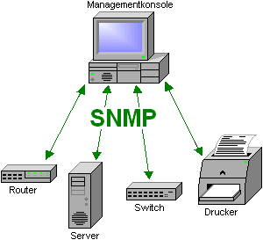
Conteúdo
Arquitetura de gerenciamento de redes
Bases de informação de gerenciamento de redes
Protocolos de gerenciamento de redes simples (SNMP)
Gerentes SNMP

Slide 3
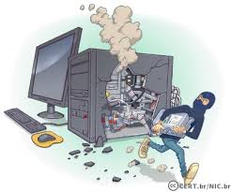
Conteúdo
Introdução ao gerenciamento de sistemas operacionais e dispositivos de rede
Conceitos de segurança da informação
Ameaças, vulnerabilidades e ataques

Slide 4
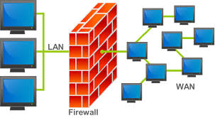
Conteúdo
Política de segurança
Autenticação, criptografia e assinatura digital
Ferramentas de segurança
Firewall;

Slide 5
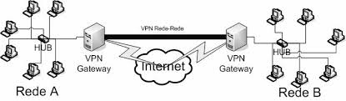
Conteúdo
VPN - Virtual Private Network;
Antivírus;

Slide 6
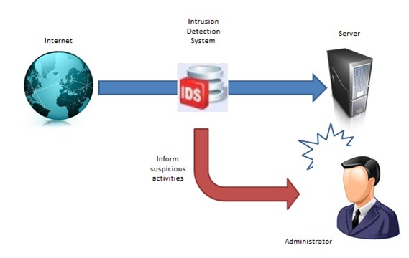
Conteúdo
IDS – Intrusion Detection System;
IPS – Intrusion Prevention System;
Filtros de conteúdo.

